Slide 1
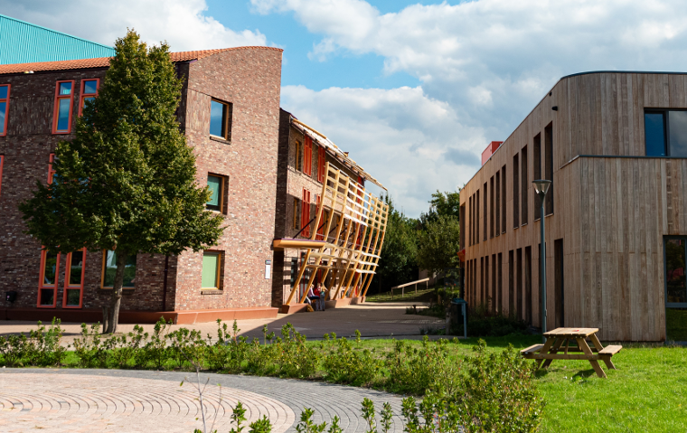

PTA 2025-2026

Slide 2
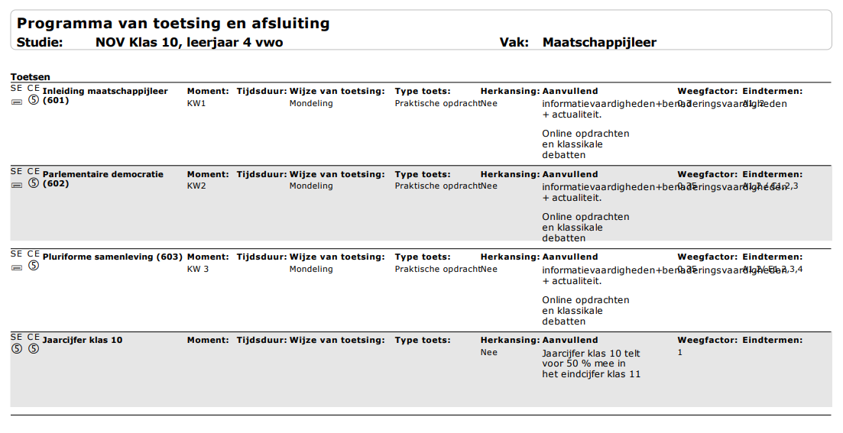
PTA
Programma van toetsing en afsluiting
3 Jaar
Moet afgerond zijn om door te mogen naar klas 11
Alléén voor de vakken CKV en maatschappijleer start het PTA in klas 10V. Alle leerlingen hebben deze twee vakken.
CKV is een éénjarig vak.
Maatschappijleer gaat door in klas 11V.

Slide 3
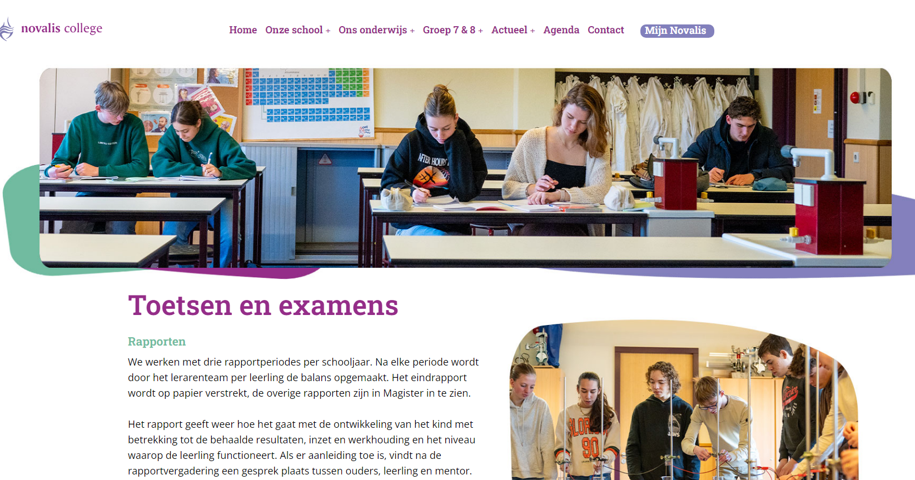
Communicatie
Mail
Magister
Website

Slide 4
Examenreglement
Website
Belangrijke zaken
  Absentie → geoorloofd/ongeoorloofd
  Ziekmelden tijdens een kennisweek → Iedere dag door je ouders
Maatregel toepassen
  Fraude
  Ongeoorloofde absentie
  Spieken
  Mobiel op zak/gebruik

Slide 5
Herkansen en/of inhalen na kennisweken
Herkansen
Je hebt twee herkansingen per schooljaar, per kennisweek één.
Na KW 1 en 2.
Toetsen die ingehaald dienen te worden kunnen niet worden herkanst.
    Zoals in het examenreglement beschreven kan een rector een uitzondering maken.
Inhalen
Wanneer je een toets mist haal je deze in.
  Na KW een centraal inhaalmoment.
  Tijdens de les op eigen initiatief bij de docent.

Slide 6
Ondersteuningsbehoefte
Meldt je bij je mentor

Slide 7
Maatwerk
Regeling voor doublanten uit de voorexamenklassen (9 vmbo-t, 10 havo, 10 vwo en 11 vwo)
Alle schriftelijke toetsen moeten opnieuw worden gemaakt tenzij in overleg tussen leerling, ouders/ verzorgers, mentor, vakdocent en teamleider anders wordt besloten. Wanneer een onderdeel opnieuw wordt gedaan telt het nieuwe cijfer.
Alle hoofdonderwijsperiodes, practica, mondelingen, presentaties, werkstukken, literatuur enz. moeten opnieuw worden gemaakt tenzij in overleg tussen leerling, ouders/verzorgers, mentor en vakdocent anders wordt besloten. Wanneer een onderdeel opnieuw wordt gedaan telt het nieuwe cijfer.
Een PTA onderdeel kan alleen worden meegenomen wanneer het oorspronkelijke cijfer een 7,0 of hoger is.
De afspraken worden uiterlijk 1 oktober van het nieuwe schooljaar vastgelegd in het gepersonaliseerde pta (maatwerk-pta) van de betreffende leerling. Het formulier voor een aanvraag van dit maatwerk kan opgehaald worden bij de maatwerkcoördinator.
Vrijstelling kan aangevraagd worden voor KCKV en rekenen (9 vmbo-t), CKV (10 havo/vwo) en rekenen (10 havo) en maatschappijleer (11 vwo), maar alleen indien deze vakken met tenminste een ‘V’ of 7,0 zijn afgesloten. Het formulier voor een aanvraag van dit maatwerk kan opgehaald worden bij de maatwerkcoördinator.
Een zittenblijver mag het eindwerkstuk afronden in 10 havo of 11 vwo.
Het vak lichamelijke opvoeding wordt altijd opnieuw gevolgd (tenzij ontheffing is verleend).

Slide 8
Vragen?

